Slide 1
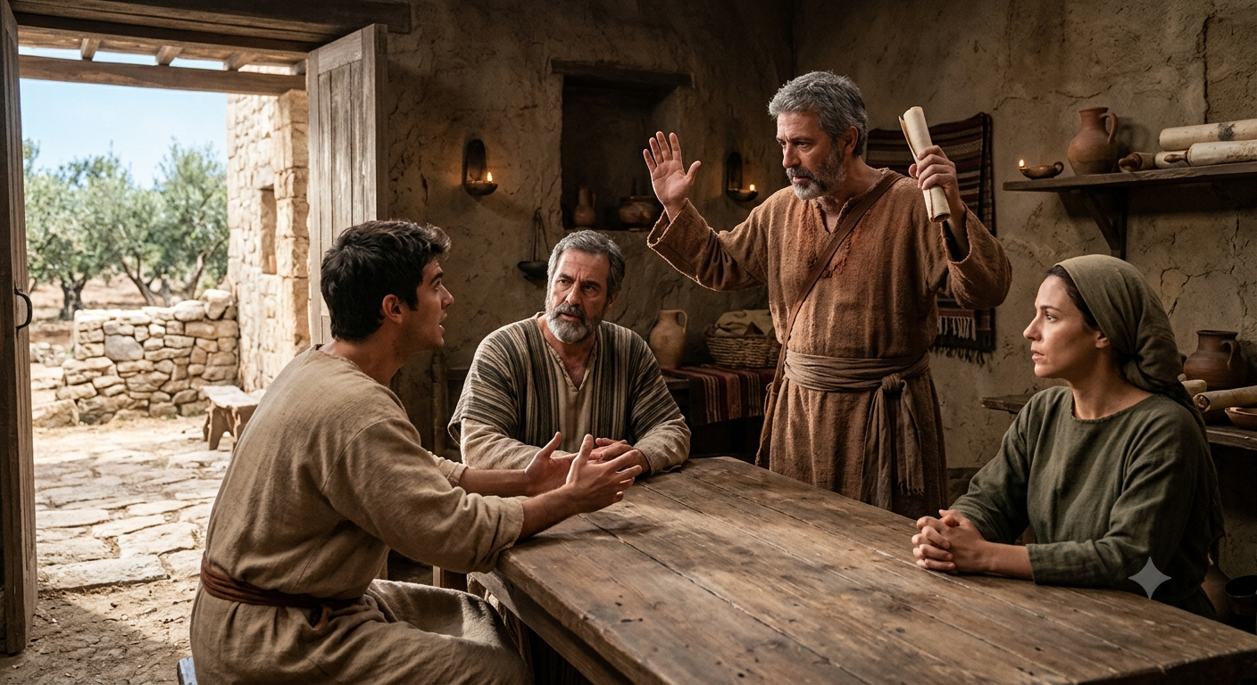


PROGRAMA DE ESCUELA SABATICA
¿DE QUIEN SOMOS?
Tema:
Unidad de la iglesia
recursos-biblicos.com

Slide 2
La iglesia de Corinto se distinguía por su abundancia de dones, conocimiento y entusiasmo espiritual; sin embargo, también enfrentó uno de los desafíos más delicados de la vida cristiana: la división interna. Cuando los creyentes comenzaron a identificarse más con líderes humanos que con Cristo, la comunión se vio seriamente amenazada. El programa de esta mañana nos invita a reflexionar sobre un peligro que no pertenece solo al pasado, sino que sigue siendo una tentación para la iglesia actual. Hoy recordaremos que la iglesia no fue edificada sobre nombres humanos, sino sobre Jesucristo.
INTRODUCCION
recursos-biblicos.com

Slide 3
A lo largo de la historia, las comunidades de fe han enfrentado el riesgo de desviar su atención del verdadero centro del Evangelio: Jesucristo. En ocasiones, la admiración por diferentes liderazgos, estilos de predicación o metodologías puede generar divisiones internas, rivalidades y bandos dentro de la iglesia, debilitando nuestro testimonio ante el mundo.
recursos-biblicos.com

Slide 4
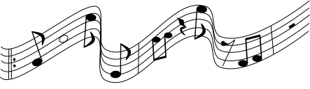
HIMNO INICIAL
# 584, Amémonos, hermanos
recursos-biblicos.com

Slide 5
El partidismo y la búsqueda de reconocimiento humano son señales de inmadurez espiritual. Cuando nos enfocamos en quién planta o quién riega, olvidamos que los líderes son únicamente servidores e instrumentos en las manos del Señor.
Para preservar la armonía y el propósito de nuestra iglesia, es fundamental recordar tres principios basados en la enseñanza apostólica.
CLAVES PARA MANTENER LA UNIDAD
Política de selección y contratación de Soluciones Globales
recursos-biblicos.com

Slide 6

Quiero decir, que cada uno de vosotros dice: Yo soy de Pablo; y yo de Apolos; y yo de Cefas; y yo de Cristo. ¿Acaso está dividido Cristo? ¿Fue crucificado Pablo por vosotros? ¿O fuisteis bautizados en el nombre de Pablo?
LECTURA BIBLICA
Y
ORACION
1 Corintios 1:12, 13
recursos-biblicos.com

Slide 7
CLAVES
1
2
3
Dios da el crecimiento:
La iglesia no pertenece a los hombres:
Identidad en el fundamento:
La madurez espiritual se manifiesta cuando la comunidad es capaz de trabajar perfectamente unida en una misma mente y un mismo parecer, poniendo la cruz de Cristo por encima de cualquier preferencia personal.
Ningún mérito humano puede adjudicarse el avance de la obra de Dios. Los líderes cambian y los estilos varían, pero la obra es soberana del Espíritu Santo.
Ningún creyente debe gloriarse en los hombres ni alinearse a facciones basadas en personalidades. Somos colaboradores de Dios, pero pertenecemos exclusivamente a Cristo.
recursos-biblicos.com

Slide 8

Cantad a Jehová cántico nuevo; cantad a Jehová, toda la tierra. Cantad a Jehová, bendecid su nombre; anunciad de día en día su salvación.
MUSICA ESPECIAL
Salmo 96
recursos-biblicos.com

Slide 9
Cuando una comunidad de fe alcanza un hito importante —ya sea un aniversario, la culminación de un proyecto o un tiempo de crecimiento espiritual—, es natural sentir gozo y el deseo de celebrar. Sin embargo, estos momentos de bendición también pueden convertirse en un terreno fértil para la distracción espiritual. El peligro surge cuando desviamos nuestra mirada del Autor de la obra y comenzamos a enfocar el éxito de la iglesia en las capacidades, elocuencia o carisma de los líderes humanos.
recursos-biblicos.com

Slide 10
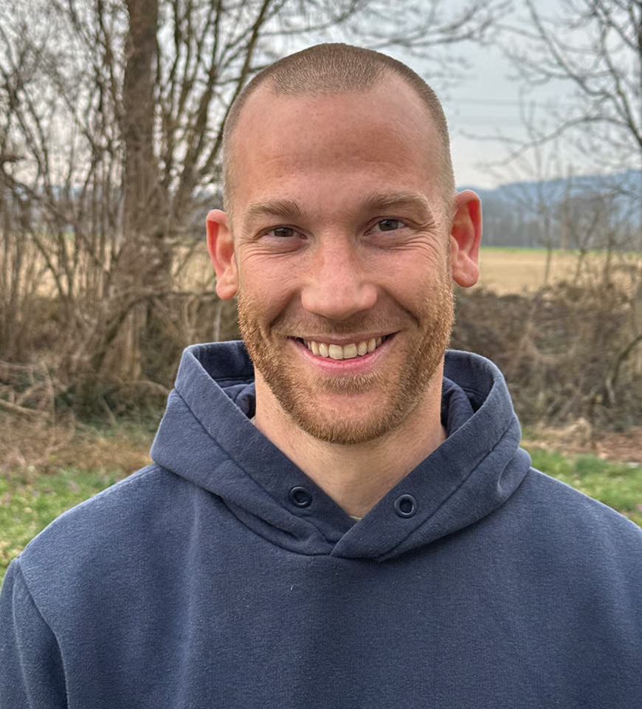

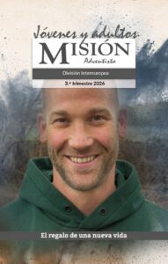
INFORME MISIONERO
  El regalo de una nueva vida
recursos-biblicos.com

Slide 11
Los diferentes estilos, dones y personalidades dentro de la iglesia no están diseñados para competir, sino para complementarse. La madurez espiritual se alcanza cuando aprendemos a valorar el aporte de cada servidor sin deificar a ninguno, manteniendo una misma mente y un mismo parecer en lo esencial.
recursos-biblicos.com

Slide 12
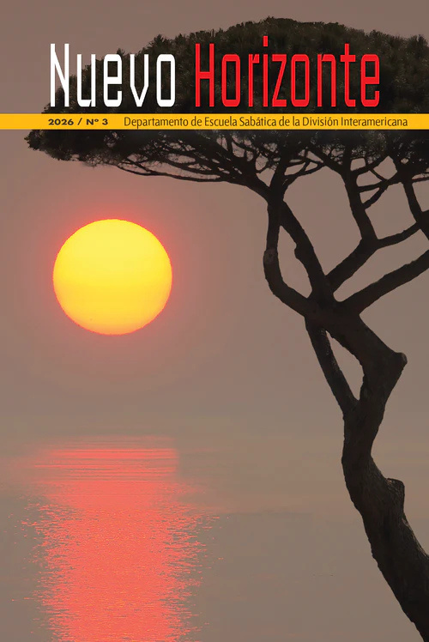
NUEVO HORIZONTE
  Evangelismo: La misión de Dios para nosotros
recursos-biblicos.com

Slide 13
Es fácil caer en la tentación de crear bandos basados en preferencias personales. A veces se prefiere a quien fundó la obra por su peso histórico; otras veces, a quien destaca por su brillante oratoria y profundidad teológica; y en ocasiones, a quienes representan la tradición más antigua o el linaje original.
recursos-biblicos.com

Slide 14
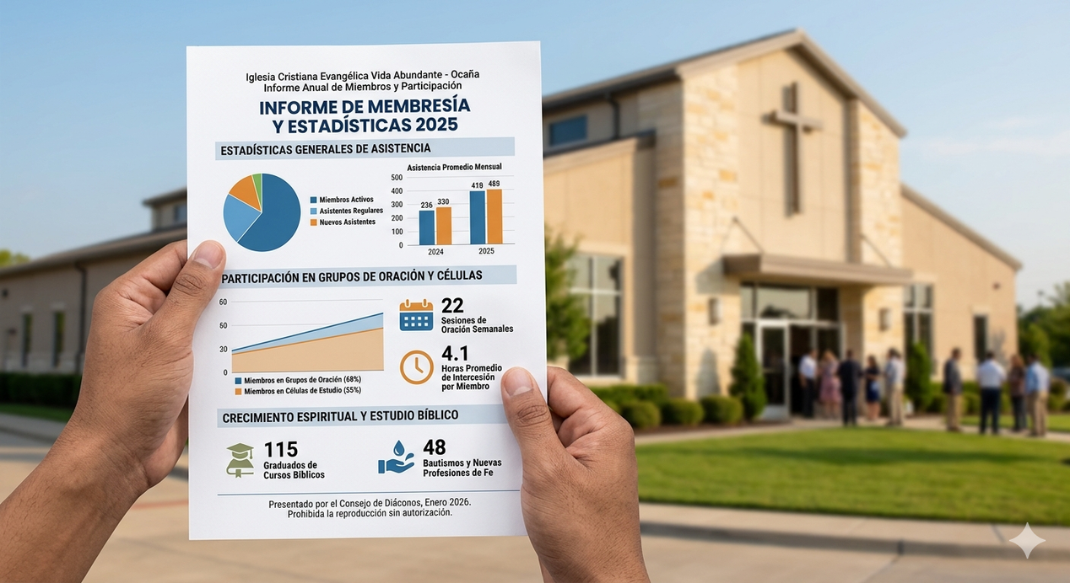
INFORME SECRETARIAL
recursos-biblicos.com

Slide 15
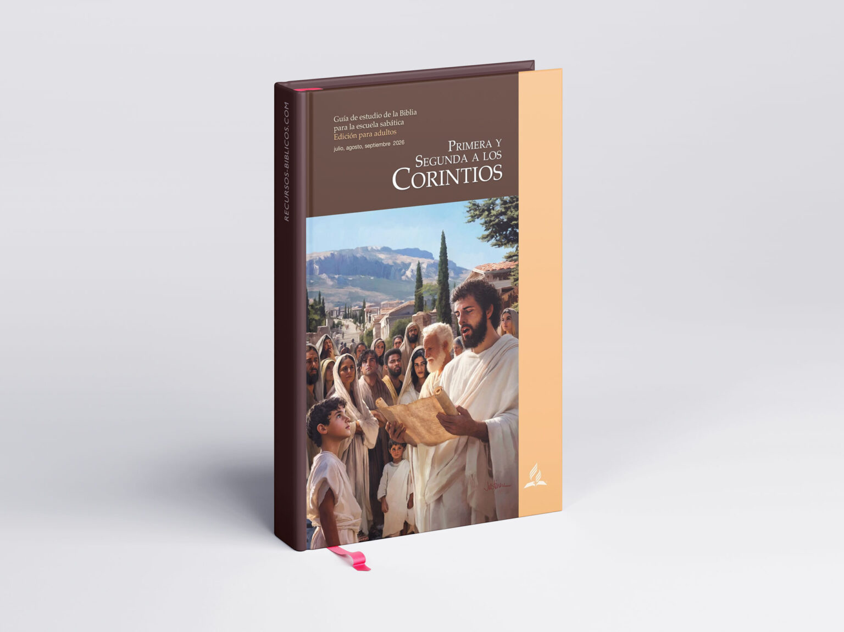
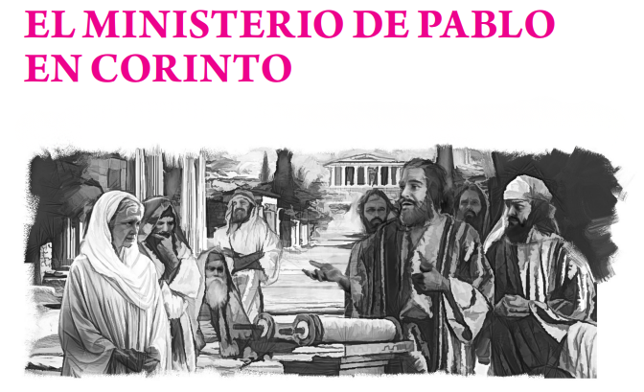
TIEMPO DE LA LECCION
recursos-biblicos.com

Slide 16
La unidad cristiana no se construye exaltando personas, talentos o estilos, sino reconociendo que todos somos siervos bajo un mismo Señor. Cuando la iglesia comprende que todo es de Cristo y que nosotros somos de él, desaparecen los celos, las contiendas y las divisiones. Que este mensaje nos lleve a vivir como una iglesia verdaderamente unida, esperando con gozo el pronto regreso de nuestro Señor.
CONCLUSION
recursos-biblicos.com

Slide 17
HIMNO
Y
ORACION FINAL
# 485, Unidos en verdad
recursos-biblicos.com

